Slide 1
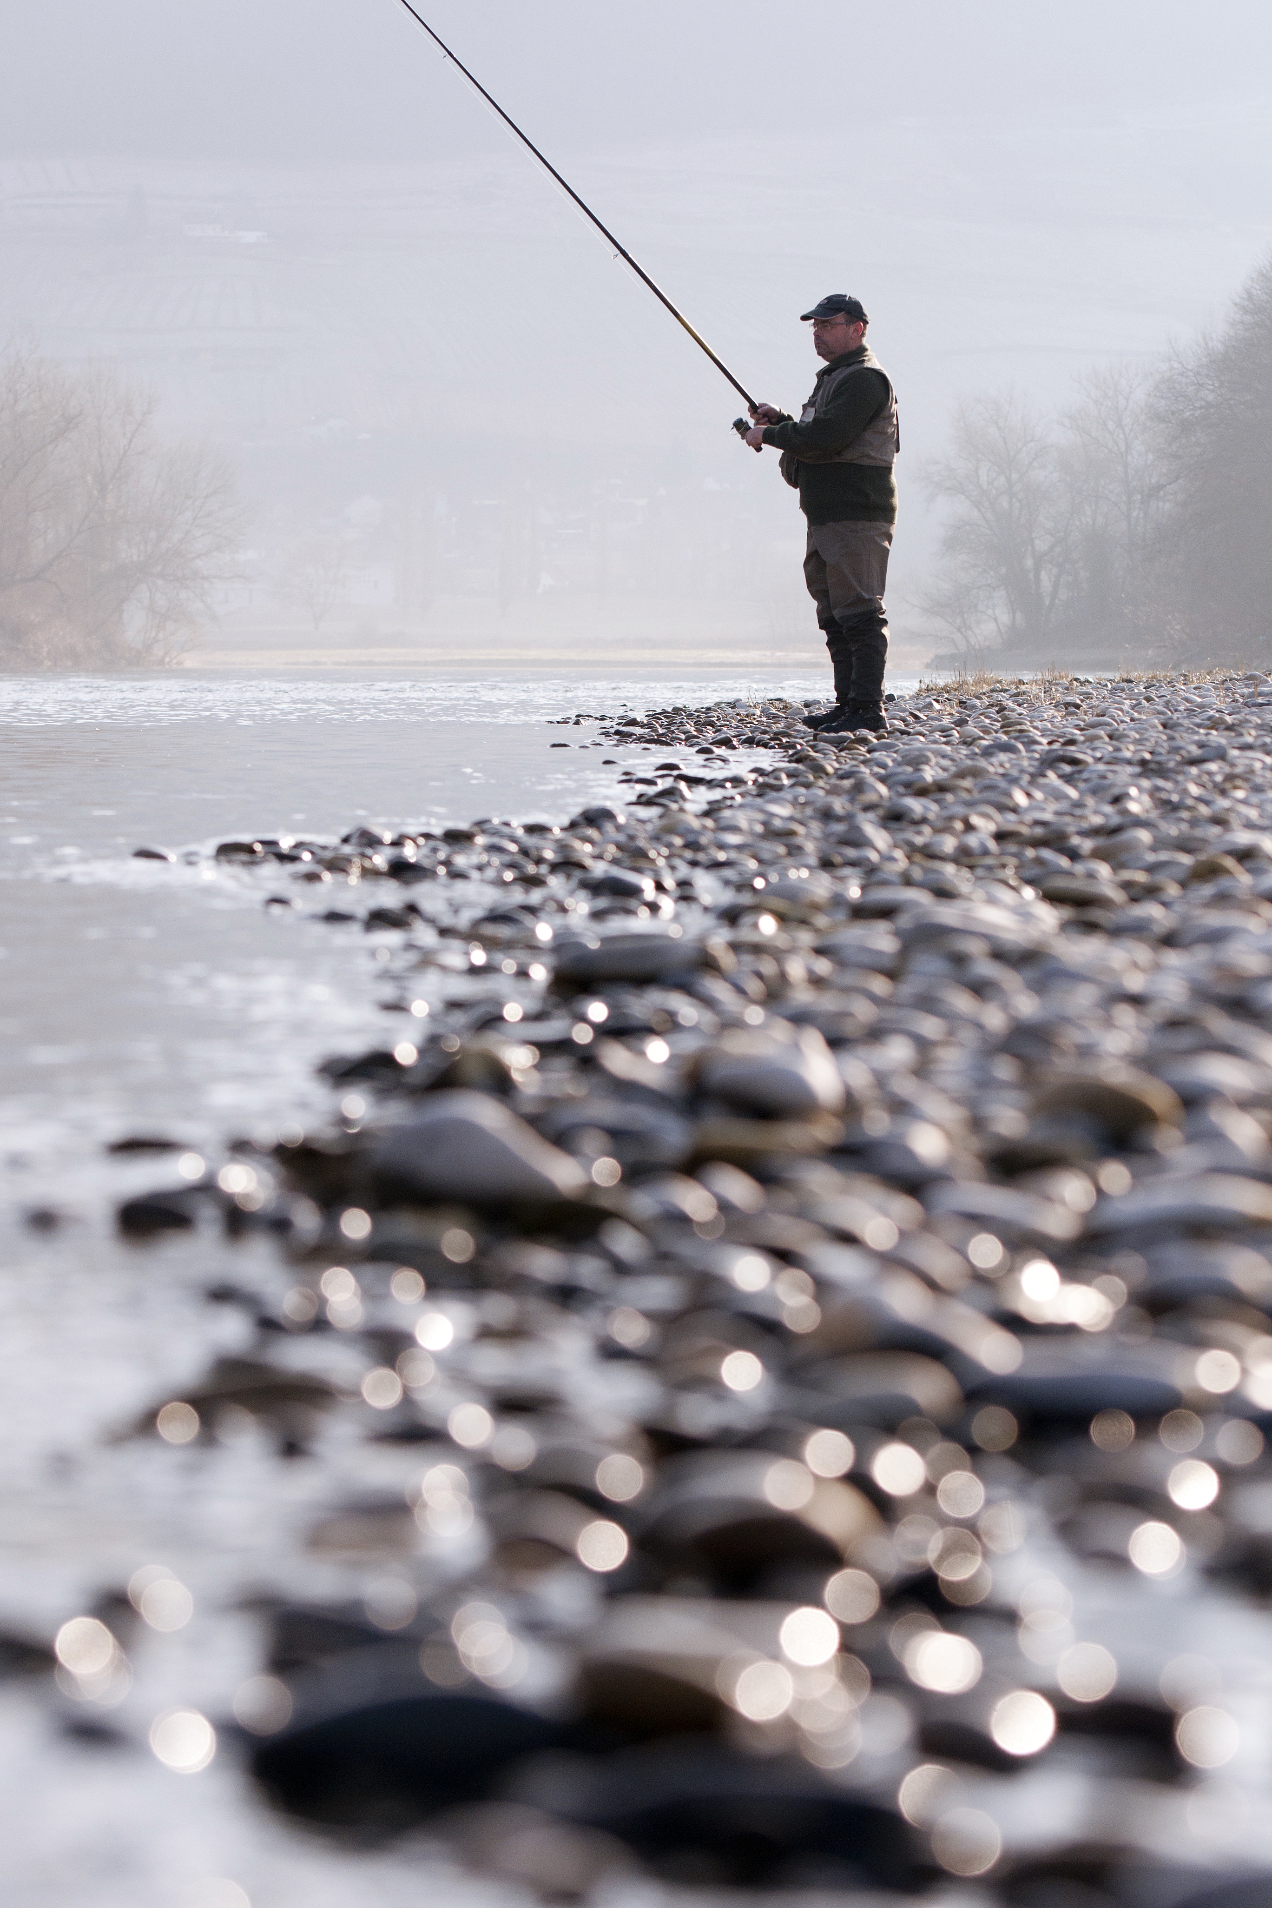

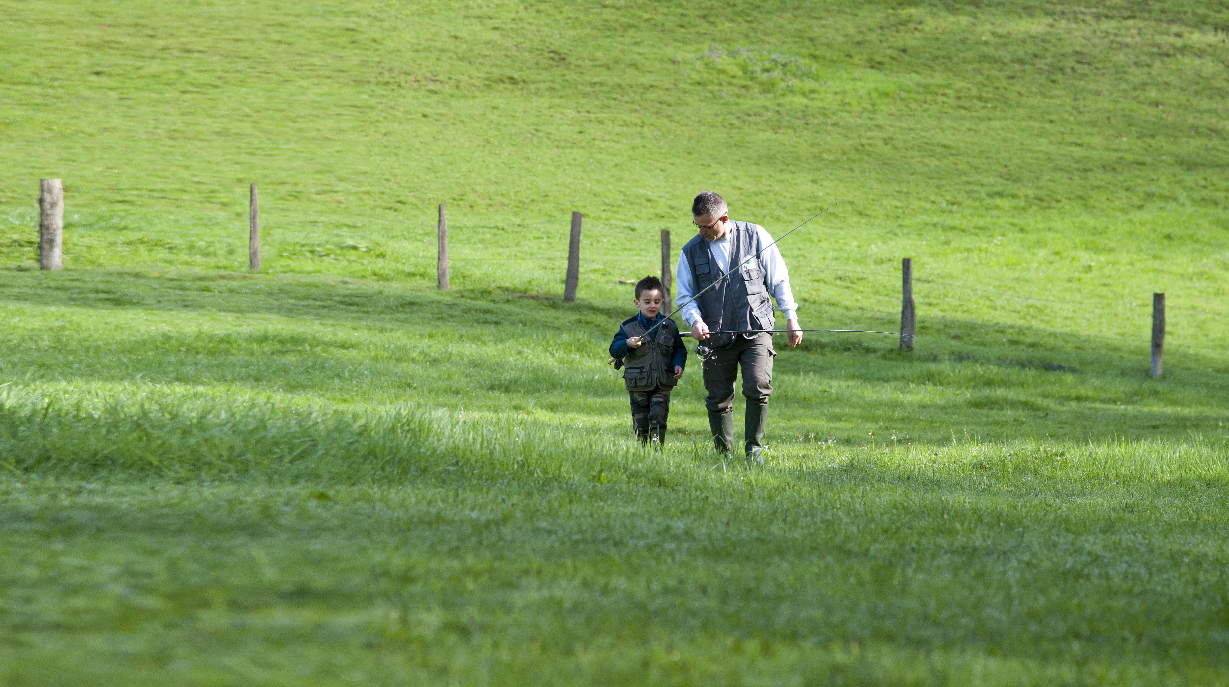
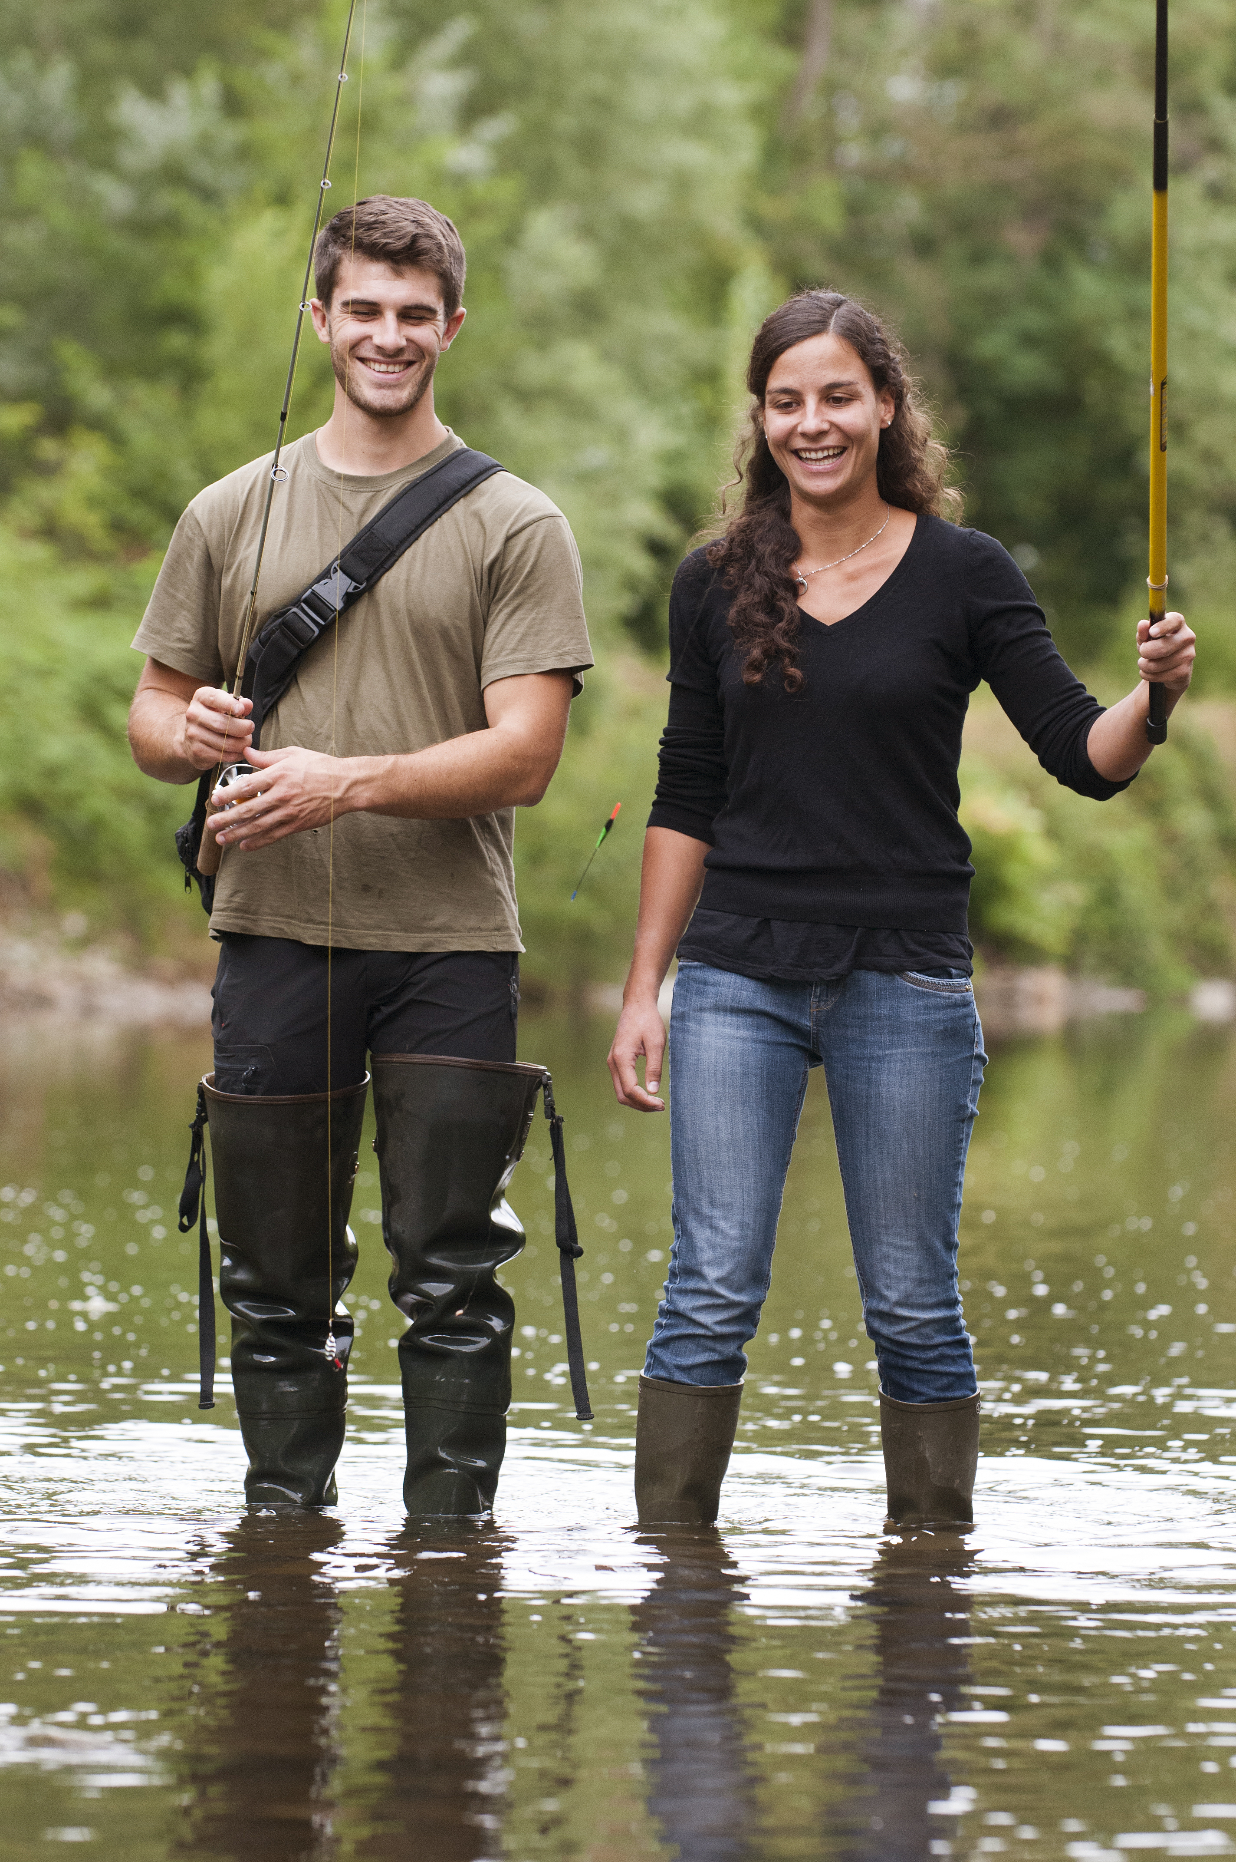



Jeu Concours:
« Tous à la pêche en 2021 »
Jusqu’à
50 euros remboursé sur l’achat de matériel de pêche*
Pour participer:
Ce jeu est ouvert à tous pêcheurs détenteurs d’une carte personne majeure ou interfédérale sur le département du Doubs, du 15 décembre 2020 au 28 février 2021, inclus.
Prendre sa carte de pêche sur le site internet www.cartedepeche.fr ou chez votre détaillant habituel.
*Règlement et modalités sur notre site internet: http://federation-peche-doubs.org

